Slide 1
Интегрированнный урок
«Музыка». «Чтение».
Подготовила:
Короткова Светлана Сергеевна
учитель пения Болоховской специальной (коррекционной) школы-интерната 8 вида

Slide 2
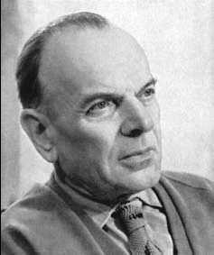
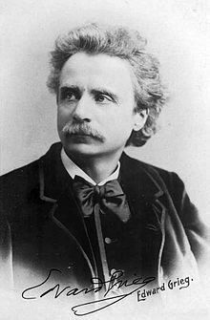
Тема урока:
«Волшебник слова и великий музыкант»

Slide 3
Цели:
через художественные и музыкальные образы произведений, слушание музыки, пение показать учащимся, что Эдвард Григ своей музыкой воздействует на наши чувства, вызывает эмоции, стимулирует к творчеству
Осуществить комплексный подход к уроку через межпредметные связи (музыку, чтение, изобразительное искусство)

Slide 4
Тип урока:
Углубление знаний, обобщение
Методы:
беседа
исполнение
исследование
показ

Slide 5
Сегодня на уроке мы отправимся навстречу великими волшебниками, сказочниками в области музыки и литературы: Эдвардом Григом и Константином Паустовским.

Slide 6
утро
Звучит фрагмент произведения «Утро» Эдварда Грига

Slide 7
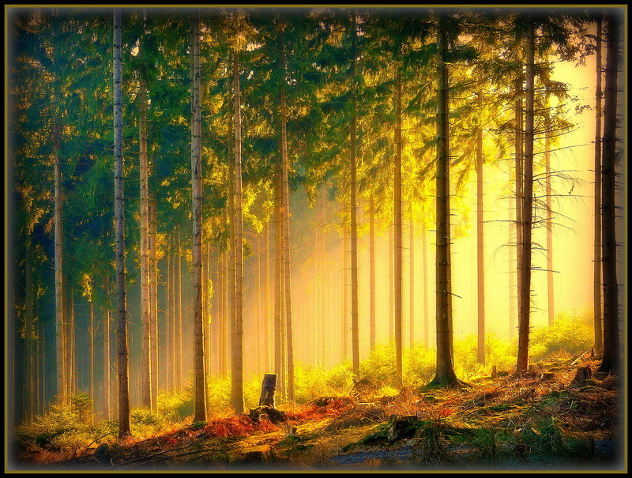
Композитор Эдвард Григ проводил осень в лесах около Бергена.
Все леса хороши с их грибным воздухом и шелестом листьев. Но особенно хороши горные леса около моря. В них слышен шум прибоя. С моря постоянно наносит туман, и от обилия влаги буйно разрастается мох. Он свешивается с веток зелеными прядями до самой земли.
Кроме того, в горных лесах живет, как птица пересмешник, веселое эхо. Оно только и ждет, чтобы подхватить любой звук и швырнуть его через скалы.

Slide 8
«….эхо, как птица-пересмешник….» - сравнение
«…осиновые листья дрожат» - олицетворение

Slide 9
Вы догадались, из какого произведения этот отрывок?
Природу какой страны описывает Паустовский?
Какими художественными средствами пользуется писатель, показывая природу родной для Грига Норвегии?

Slide 10
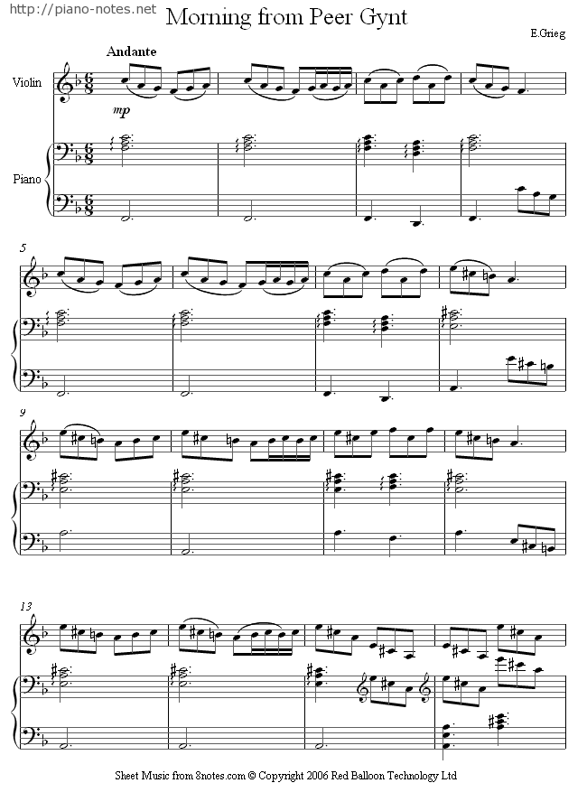
Звучит пьеса Э. Грига «Утро» из сюиты «Пер Гюнт»
Созвучна ли музыка Грига тексту рассказа?
Исполняется отрывок:
«Солнышко всходит
и небо светлеет.
Природа проснулась
и утро пришло».

Slide 11
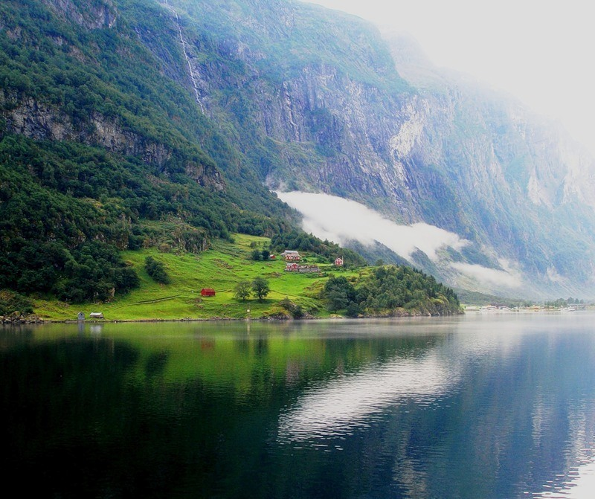
Какие средства музыкальной выразительности помогли нам лучше увидеть и почувствовать природу Норвегии?

Slide 12
Мотив, напоминающий пастуший наигрыш. На протяжении всей пьесы он неоднократно повторяется и варьируется у струнных и деревянных духовых инструментов. Мелодия неторопливая, спокойная, звучит нежно и прозрачно в верхних регистрах.

Slide 13
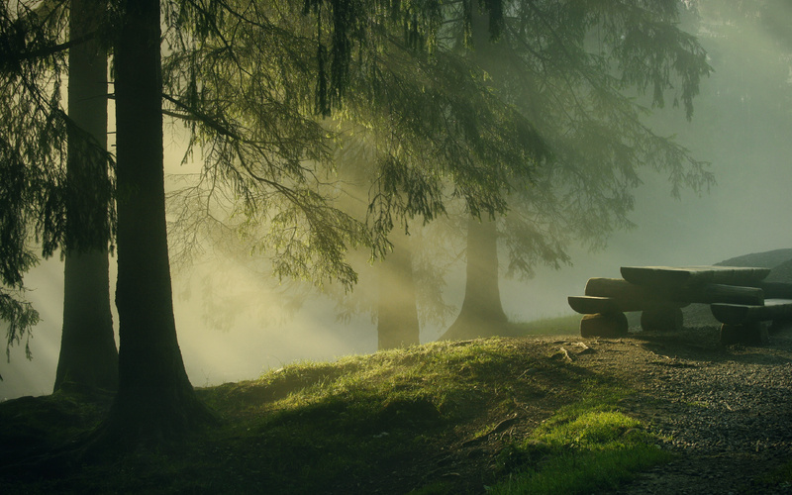
А в какой песне Э. Грига рассказывается о Норвежской природе?
Исполняется «Лесная песня»
Э. Грига

Slide 14
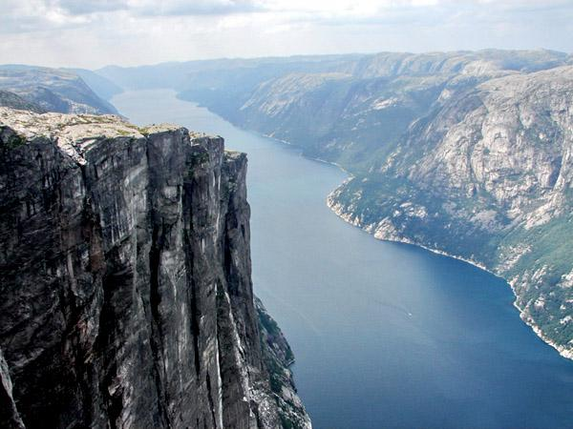
«Слушая Эдварда Грига, видишь картины северной природы: туманное утро, солнечные лужайки, фьорды и скалы, мирные пастбища, тихий ручей». Максим Горький

Slide 15
Григ и Паустовский являются волшебниками, так как заставляют нас думать, размышлять, представлять и передавать свои впечатления в рисунках.
Один – словами, другой – музыкой пробуждают в нас чистые и добрые чувства любви к природе.

Slide 16
Они очень любили природу. Для них жизнь среди родной природы была не только отдыхом, но и источником силы и вдохновения в написании произведений.

Slide 17
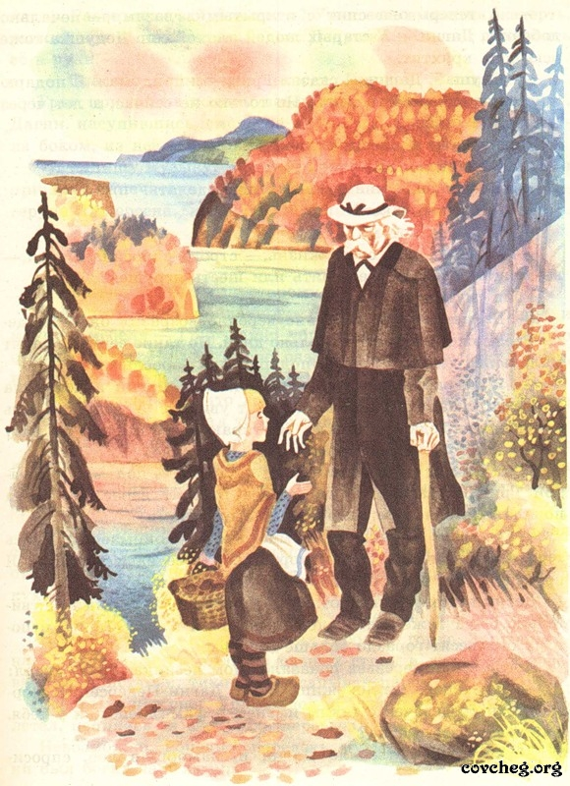
Однажды Григ встретил в лесу маленькую девочку с двумя косичками – дочь лесника. Она собирала в корзину еловые шишки.
Инсценировка

Slide 18
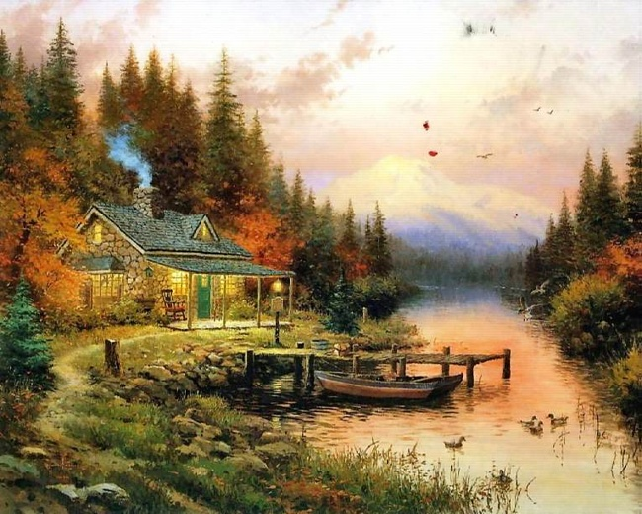
В последние годы своей жизни Э. Григ построил домик для занятия музыкой. К домику приходили дети, чтобы послушать музыку. Особенно часто приходила маленькая девочка Агга. Она боялась помешать Григу и вела себя очень тихо. Но однажды она уснула. Григ увидел её. Проснувшись, Агга очень испугалась, но композитор успокоил её: «Если ты так любишь музыку, я позволю приходить тебе сюда, когда вздумается». Агга действительно очень любила музыку. Через несколько лет она стала известной норвежской певицей.

Slide 20
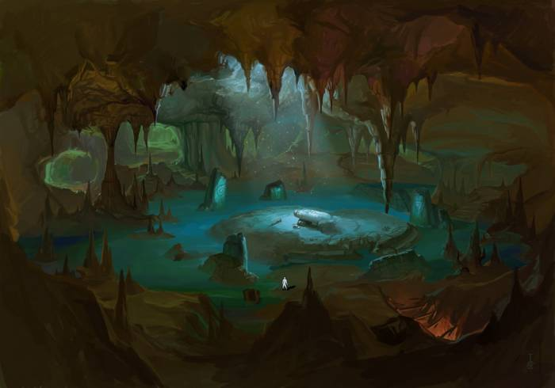
«В пещере горного короля» (слушание)

Slide 21
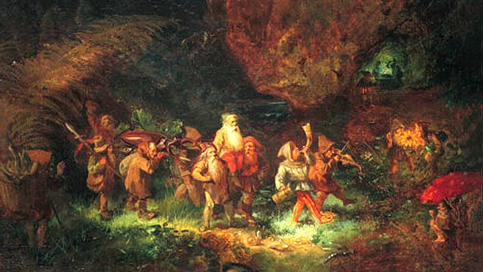
С детства мама рассказывала Григу сказки, легенды, пела норвежские песни о фантастических добрых и злых духах, живущих в лесах и горах Норвегии: гномах, троллях, эльфах, кобольды. Поэтому Григ и стал композитором- сказочником.
«Шествие гномов» (слушание)

Slide 22
Итак, мы с вами пришли к общему мнению, что, взяв отдельные факты из биографии Грига и соединив их воедино, Паустовский написал высокохудожественное произведение.

Slide 23
«Григ сумел раз и навсегда завоевать русские сердца. В его музыке есть что-то нам близкое, родное, немедленно находящее в наших сердцах сочувственный отклик ».
П. И. Чайковский

Slide 24
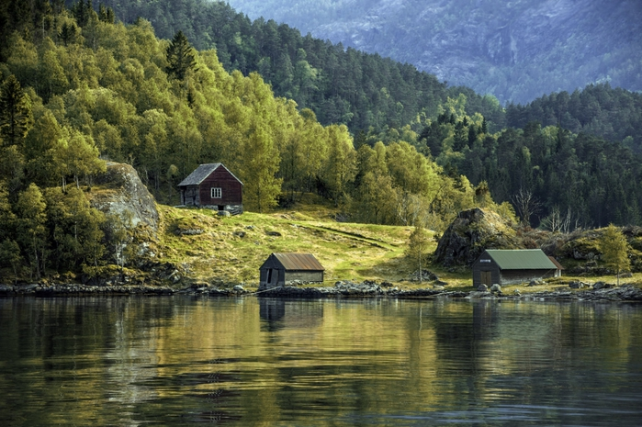
ГРИГ Игорь Северянин Тяжелой поступью подходят гномы. Всё ближе. Здесь. Вот затихает топ В причудливых узорах дальних троп Лесов в горах, куда мечты влекомы. Студеные в фиордах водоемы. Глядят цветы глазами антилоп. Чьи слезы капают ко мне на лоб? Не знаю чьи, но как они знакомы! Прозрачно капли отбивают дробь. В них серебристо-радостная скорбь. А капли прядают и замерзают. Сверкает в ледяных сосульках звук. Сосулька сверху падает на луг. Меж пальцев пастуха певуче тает.

